Slide 1

По проекту решения Совета муниципального района «Корткеросский» «Об утверждении отчета об исполнении бюджета муниципального образования муниципального района «Корткеросский» за 2025 год»
«Бюджет для граждан»

Slide 2
Параметры бюджета МР «Корткеросский»
Исполнение бюджета МОМР «Корткеросский» в 2025 году осуществлялось в соответствии с решением Совета МР «Корткеросский» от 13 декабря 2024 года № VII-28/2 «О бюджете МО МР «Корткеросский» на 2025 год и на плановый период 2026 и 2027 годов».
В течении 2025 года основные параметры бюджета изменились следующим образом:
ДОХОДЫ
РАСХОДЫ
Первоначально утвержденные параметры
Уточненные параметры
Общие изменения (+) за год
Первоначально утвержденные параметры
1 556 986,9
1 544 654,9
Общие изменения (+) за год
172 743,8
210 876,8
Уточненные параметры
1 729 730,7
1 755 531,7

Slide 3
Основные показатели исполнения бюджета
(общие характеристики) за 2025 год, тыс. рублей

Slide 4
Основные показатели исполнения бюджета
(общие характеристики)
за 2024-2025 год, тыс. рублей
ДОХОДЫ

Slide 5
Объем поступлений в бюджет МР «Корткеросский» за 2025 год
Доходы бюджета
1 741 372,8 тыс. руб.
Налоговые доходы
Безвозмездные поступления
1 297 293,3
тыс. руб.
Неналоговые доходы
32 518,0
тыс. руб.
411 561,5
тыс. руб.

Slide 6
Структура налоговых и неналоговых доходов
В структуре налоговых и неналоговых доходов бюджета муниципального района «Корткеросский» в 2025 году наибольший удельный вес приходится на налог на доходы физических лиц – 79% (349,0 млн. рублей), налога на совокупный доход – 8% (34,1 млн. рублей), акцизы – 5,0 % (20,1 млн. рублей), доходы от использования имущества – 5% (23,0 млн. рублей).
7

Slide 7

Динамика и объем доходов бюджета
План исполнен на 102,3% или на 9 928,6 тыс. рублей больше, рост к 2024 году составил 8,3% или 34 134,3 тыс. рублей

Slide 8
Исполнение доходной части бюджета по основным видам налоговых и неналоговых доходов
 |  |  |  |  | Единица измерения, тыс. руб.
Наименование показателя | Плановые назначения на 2025 год | Фактическое поступление за 2025 год | Отклонение (+,-) | % исполнения | Пояснение отклонений от утвержденных назначений на 5% и более процентов
1 | 2 | 3 | 4 | 5 | 6
НАЛОГОВЫЕ И НЕНАЛОГОВЫЕ ДОХОДЫ | 434 150,87 | 444 079,52 | 9 928,64 | 102,3
НАЛОГИ НА ПРИБЫЛЬ, ДОХОДЫ | 345 539,00 | 349 022,53 | 3 483,53 | 101,0 | В пределах плановых назначений
НАЛОГИ НА ТОВАРЫ (РАБОТЫ, УСЛУГИ), РЕАЛИЗУЕМЫЕ НА ТЕРРИТОРИИ РОССИЙСКОЙ ФЕДЕРАЦИИ | 20 328,00 | 20 069,04 | -258,96 | 98,7 | В пределах плановых назначений
НАЛОГИ НА СОВОКУПНЫЙ ДОХОД | 30 719,00 | 34 116,40 | 3 397,40 | 111,1 | На рост поступлений по УСН повлияло увеличение налоговых ставок с 01.01.2025 (до 4% и 10% в зависимости от объекта налогообложения). Рост поступлений по ПСН обусловлен:1)изменением срока уплаты (два срока уплаты в году вместо одного согласно №259-ФЗ);2)увеличением размера потенциально возможного годового дохода (Закон РК №92-РЗ)
ГОСУДАРСТВЕННАЯ ПОШЛИНА | 7 200,00 | 8 353,58 | 1 153,58 | 116,0 | Обусловлено повышением с 09.09.2024г. размеров государственной пошлины (№259-ФЗ).
ДОХОДЫ ОТ ИСПОЛЬЗОВАНИЯ ИМУЩЕСТВА, НАХОДЯЩЕГОСЯ В ГОСУДАРСТВЕННОЙ И МУНИЦИПАЛЬНОЙ СОБСТВЕННОСТИ | 22 144,00 | 23 002,43 | 858,43 | 103,9 | В пределах плановых назначений
ПЛАТЕЖИ ПРИ ПОЛЬЗОВАНИИ ПРИРОДНЫМИ РЕСУРСАМИ | 1 441,00 | 1 595,87 | 154,87 | 110,7 | Платежи поступают согласно прогнозу межрегионального управления Росприроднадзора по Республике Коми.
ДОХОДЫ ОТ ОКАЗАНИЯ ПЛАТНЫХ УСЛУГ И КОМПЕНСАЦИИ ЗАТРАТ ГОСУДАРСТВА | 1 186,27 | 2 086,84 | 900,57 | 175,9 | Увеличение связано с поступлением сумм к возмещению компенсации затрат бюджета прошлых лет, исполнением договорных обязательств
ДОХОДЫ ОТ ПРОДАЖИ МАТЕРИАЛЬНЫХ И НЕМАТЕРИАЛЬНЫХ АКТИВОВ | 1 400,00 | 1 583,21 | 183,21 | 113,1 | Увеличение связано с ростом количества заявок на выкуп земельных участков
ШТРАФЫ, САНКЦИИ, ВОЗМЕЩЕНИЕ УЩЕРБА | 4 100,00 | 4 156,74 | 56,74 | 101,4 | Планирование данного дохода осуществлялось на основании прогнозных данных главных администраторов доходов.
ПРОЧИЕ НЕНАЛОГОВЫЕ ДОХОДЫ | 93,60 | 92,89 | -0,71 | 99,2 | В пределах плановых назначений

Slide 9
Уровень дотационности районного бюджета в 2023-2025 годах, тыс. рублей

Slide 10

Динамика безвозмездных поступлений в 2024-2025 годах, тыс. рублей
Уровень безвозмездных поступлений 2025 года относительно 2024 года снизился на 29 820 тыс. руб. (-2,2%). Изменения обусловлены: ростом дотаций (+49 962 тыс. руб., +30,9%), иных МБТ (+3 379 тыс. руб., +6,1%) и субвенций (+928 тыс. руб., +0,2%) на фоне сокращения субсидий (-89 919 тыс. руб., -18,1%) и прочих поступлений (-185 тыс. руб., -2,4%).

Slide 11

Исполнение доходной части бюджета по безвозмездным поступлениям
Единица измерения, тыс. руб.
Наименование | Плановые назначения на 2025 год | Фактическое поступление за 2025 год | Отклонение исполнения от уточненного плана |  | Пояснение отклонений от утвержденных назначений
 |  |  | сумма | %
Безвозмездные поступления | 1 290 956,10 | 1 290 383,13 | -572,97 | 99,96
Дотации | 211 559,32 | 211 559,32 | 0,00 | 100,00
Субсидии бюджетам бюджетной системы Российской Федерации | 406 032,57 | 405 901,12 | -131,46 | 99,97 | Субсидии поступают по фактически выполненным работам. Не в полном объеме поступили субсидии: - на организацию транспортного обслуживания населения по муниципальным маршрутам регулярных перевозок пассажиров и багажа автомобильным транспортом– на 7,3 тыс. руб., - на оплату муниципальными учреждениями расходов за энергетические ресурсы - на 124,1 тыс. руб.
Субвенции бюджетам бюджетной системы Российской Федерации | 614 351,74 | 613 910,23 | -441,51 | 99,93 | Не в полном объеме поступили субвенции на выполнение передаваемых полномочий Республики Коми на 273,7 тыс. руб., в том числе: 1) на предоставление компенсации родителям платы за присмотр и уход за детьми, посещающими образовательные организации (в связи с уменьшением численности получателей выплат, пособий и компенсаций по сравнению с запланированной) – на 273 тыс. руб., 2) по обращению с животными без владельцев – на 0,7 тыс. руб., - Субвенции по предоставлению мер социальной поддержки в форме выплаты компенсации педагогическим работникам муниципальных образовательных организаций в Республике Коми, работающим и проживающим в сельских населенных пунктах – на 168 тыс. руб.,
Иные межбюджетные трансферты | 59 012,47 | 59 012,47 | 0,00 | 100,00
Прочие безвозмездные поступления | 7 373,37 | 7 374,37 | 1,00 | 100,01
Доходы от возврата бюджетами и организациями остатков субсидий, субвенций и иных | 23,86 | 23,86 | 0,00 | 100,00
Возврат остатков субсидий, субвенций и иных МБТ | -488,10 | -488,10 | 0,00 | 100,00

Slide 12
Основные показатели исполнения бюджета
(общие характеристики) за 2024-2025 год, тыс. рублей
РАСХОДЫ

Slide 13






Динамика и структура расходов бюджета, тыс. рублей
Социальная сфера =
Образование + Социальная политика + Культура + Физическая культура и спорт

Slide 14
Исполнение расходной части бюджета по разделам и подразделам классификации расходов бюджета
 |  |  |  | Единица измерения, тыс.руб.
РЗ | ПР | Наименование расходов | Предусмотрено в бюджете | Кассовые расходы | % исполнения | Пояснение отклонений исполнения от плана (при отклонении на 10% и более)
1 | 2 | 3 | 4 | 5 | 6 | 7
01 | 02 | Функционирование высшего должностного лица субъекта Российской Федерации и муниципального образования | 6 905,6 | 6 905,6 | 100%
01 | 03 | Функционирование законодательных (представительных) органов государственной власти и представительных органов МО | 24,4 | 24,4 | 100,0%
01 | 04 | Функционирование Правительства Российской Федерации, высших исполнительных органов государственной власти субъектов Российской Федерации, местных администраций | 109444,2 | 108672,7 | 99,3%
01 | 06 | Обеспечение деятельности финансовых, налоговых и таможенных органов и органов финансового (финансово-бюджетного) надзора | 20001,4 | 19678,2 | 98,4%
01 | 11 | Резервные фонды | 91,7 | 0,0 | 0,0% | Финансирование произведено согласно фактических расходов.
01 | 07 | Обеспечение проведения выборов и референдумов | 3684,0 | 3684,0 | 100%
01 | 13 | Другие общегосударственные вопросы | 56522,1 | 55034,2 | 97,4%
03 | 09 | Гражданская оборона | 39,6 | 39,6 | 100,0%
03 | 10 | Защита населения и территории от чрезвычайных ситуаций природного и техногенного характера, пожарная безопасность | 1033,7 | 1033,7 | 100,0%
03 | 14 | Другие вопросы в области национальной безопасности и правоохранительной деятельности | 1120,4 | 1045,2 | 93,3% | Финансирование произведено согласно фактических расходов.
04 | 05 | Сельское хозяйство и рыболовство | 3188,0 | 3188,0 | 100,0%
04 | 08 | Транспорт | 18469,6 | 18411,3 | 99,7%
04 | 09 | Дорожное хозяйство (дорожные фонды) | 43823,4 | 42132,6 | 96,1%
04 | 12 | Другие вопросы в области национальной экономики | 27116,0 | 27116,0 | 100%
05 | 01 | Жилищное хозяйство | 24435,2 | 24349,8 | 99,7%
05 | 02 | Коммунальное хозяйство | 1594,5 | 1594,5 | 100%
05 | 03 | Благоустройство | 11427,1 | 10162,2 | 88,9% | Финансирование произведено согласно фактических расходов.
07 | 01 | Дошкольное образование | 162693,0 | 162693,0 | 100,0%
07 | 02 | Общее образование | 763750,0 | 763750,0 | 100,0%
07 | 03 | Дополнительное образование детей | 59786,3 | 59786,3 | 100,0%
07 | 07 | Молодежная политика | 784,9 | 784,9 | 100,0%
07 | 09 | Другие вопросы в области образования | 33062,1 | 33027,3 | 99,9%
08 | 01 | Культура | 153620,2 | 153620,2 | 100,0%
08 | 04 | Другие вопросы в области культуры, кинематографии | 42423,2 | 42157,6 | 99,4%
10 | 01 | Пенсионное обеспечение | 8105,8 | 8105,7 | 100,0%
10 | 03 | Социальное обеспечение населения | 8600,0 | 8431,8 | 98,0% | Расходы произведены по фактическим расходам согласно списков с соцзащиты
10 | 04 | Охрана семьи и детства | 14774,4 | 14501,8 | 98,2%
11 | 01 | Физическая культура | 25061,6 | 25061,6 | 100,0%
11 | 03 | Спорт высших достижений | 43116,2 | 43116,2 | 100,0%
11 | 05 | Другие вопросы в области физической культуры и спорта | 11251,1 | 11179,5 | 99,4%
13 | 01 | Обслуживание государственного (муниципального) внутреннего долга | 100,0 | 12,5 | 12,5% | Финансирование осуществлено согласно графику погашения долга.
14 | 01 | Дотации на выравнивание бюджетной обеспеченности субъектов Российской Федерации и муниципальных образований | 27876,0 | 27876,0 | 100,0%
14 | 03 | Прочие межбюджетные трансферты общего характера | 71605,7 | 71081,2 | 99,3%

Slide 15

Привлечение безвозмездных средств в рамках социального партнерства АО «СЛПК»
7 060,0 тыс. рублей
1) Поддержка социальной сферы на сумму 2 824,0 тыс. руб.
Укрепление МТБ учреждений физкультурной направленности - 860,0 тыс.руб
Ремонтные работы в учреждениях культуры - 899,0 тыс.руб
Текущий ремонт в ОО - 1065,0 тыс.руб
2) На развитие экономики на сумму 3 970,0 тыс. руб.
Развитие малого и среднего предпринимательства
- 1 550,0 тыс.руб
Развитие с/хозяйства и регулирования рынков сельскохозяйственной продукции, сырья и продовольствия – 1 500,0 тыс.руб
3) На благоустройство сельских территорий на сумму 1 186,0 тыс. руб., из них:
- трудоустройство безработных граждан – 696,4 тыс.рублей;
- обустройство автобусной остановки в центре села Нившера – 300,0 тыс.рубрей;
- установка светодиодных светильников уличного освещения в с.Корткерос – 189,6 тыс.рублей.

Slide 16

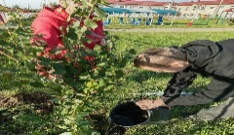
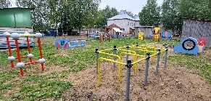
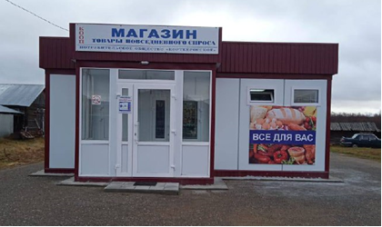
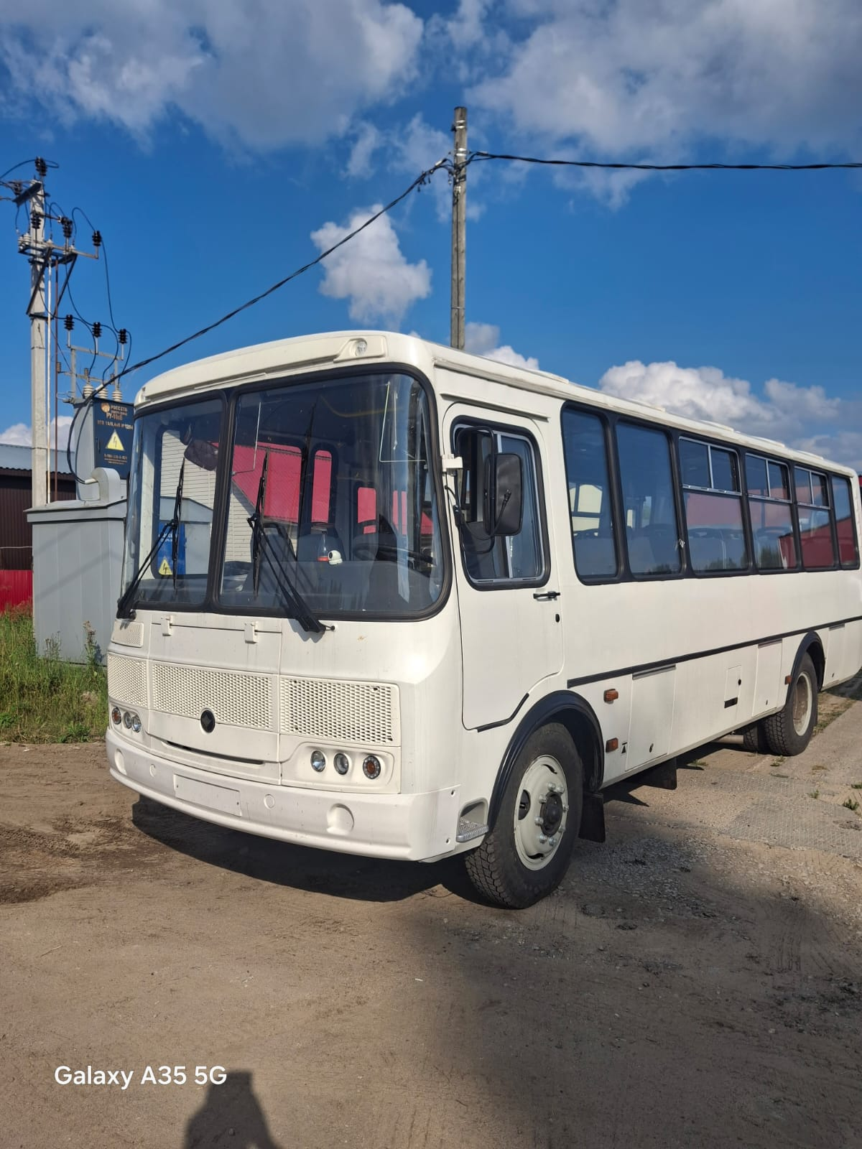
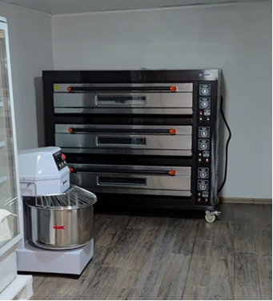
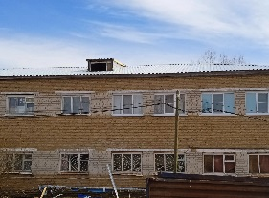
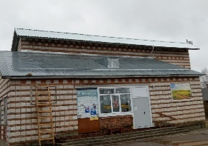
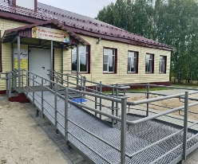
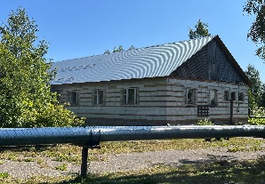
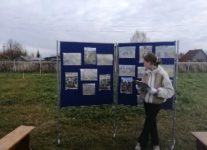
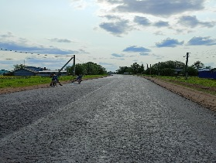
«НАРОДНЫЙ БЮДЖЕТ»
в сфере малого и среднего предпринимательства приобретен ПАЗ для пассажироперевозок на сумму 2,1млн.руб;
в сфере торговли построен стационарный торговый объект в д.Зулэб на сумму 2,4 млн.руб;
в сфере агропромышленного комплекса модернизирована хлебопекарня в с. Нившера на сумму 1,7 млн.руб;
в сфере культуры отремонтирована кровля Дома культуры с.Большелуг и здание клуба с.Додзь на сумму 2,3млн.руб.;
в сфере доступной среды проведена реконструкция пандуса, парковки для инвалидов МОУ «СОШ п.Подтыбок на сумму 1,7 млн.руб.;
в сфере образования обустроили спортивно-игровую площадку МДОУ №1 с.Корткерос и провели текущий ремонт кровли здания дополнительного образования в с.Сторожевск на сумму 1,8млн.руб; реализованы школьные проекты, прошедшие отбор в рамках пилотного проекта школьного инициативного бюджетирования «Народный бюджет в школе» на сумму 0,5 млн.руб.
в сфере дорожной деятельности восстановлены профиля водоотводных канав, проведен ремонт автомобильной дороги общего пользования в с.Небдино, а т.ж. в с.Керес,д.Лаборем восстановлены линии электроосвещения на общую сумму 4,5млн.руб.

Slide 17
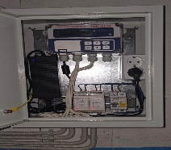
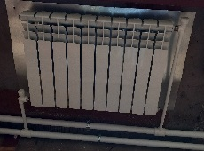
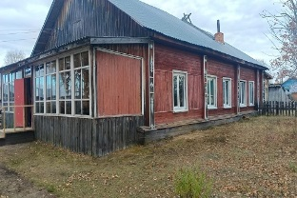
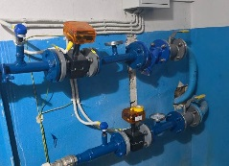
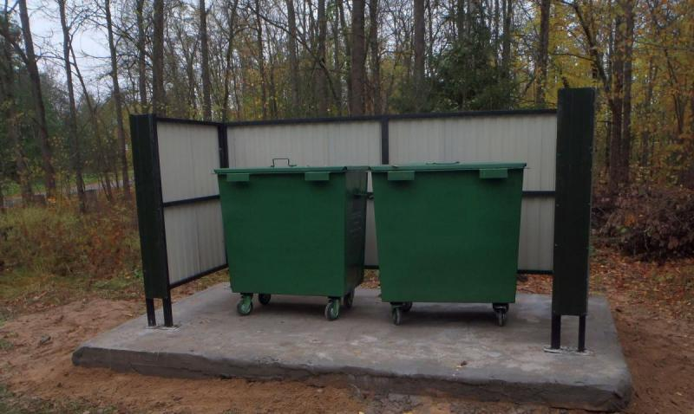
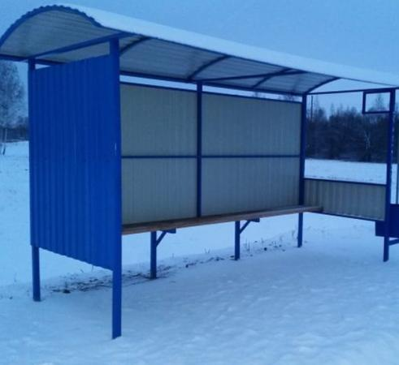
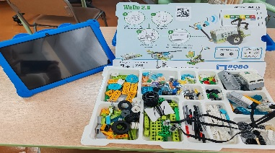
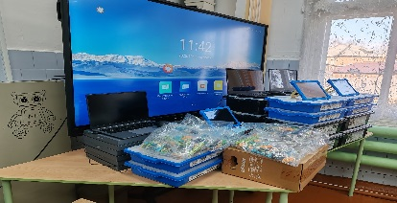
«Инициативные проекты»
«Народные инициативы»
В рамках реализации «инициативных проектов» в 2025 году на сумму 2 460,0 тыс. рублей, выделенную из бюджета МО МР «Корткеросский» сделано следующее:
Благодаря гранту в размере 5 990,0 тыс. рублей, полученному за участие в проекте «Народный бюджет» и развитие народных инициатив, в 2025 году проведены мероприятия по благоустройству и развитию инфраструктуры района: Коммунальное хозяйство и благоустройство: ремонт водоснабжения в п. Визябож, оборудование контейнерных площадок (с. Керес, п. Подтыбок), установка въездного знака «Корткеросский район». Транспортная инфраструктура: оборудование остановочных комплексов в с. Сторожевск, Додзь и Вомын. Культура и спорт: ремонт потолка в ДК с. Мордино, ремонт художественной мастерской и сцены (покраска стен, установка решеток) в МБУ «ЦКД», проведение водоснабжения к зданию музея, изготовление памятного знака писательнице А. Сухановой, приобретение спортинвентаря.
ремонт здания дополнительного образования в с. Сторожевск; ремонт библиотеки в п. Намск
«Наказы избирателей»
В рамках реализации «наказов избирателей» в 2025 году на сумму 1 660,0 тыс. рублей, выделенную из республиканского бюджета Республики Коми сделано следующее:
приобретение оборудования для центра робототехники на базе Районного центра дополнительного образования (РЦДО) в с. Корткерос.

Slide 18

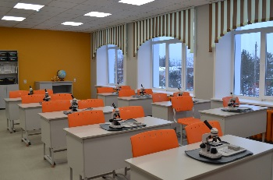
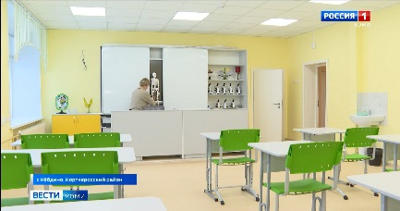
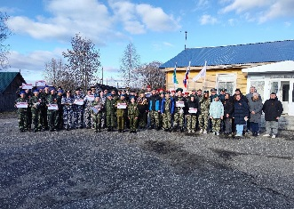
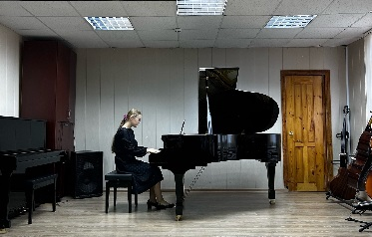
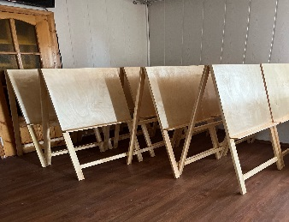
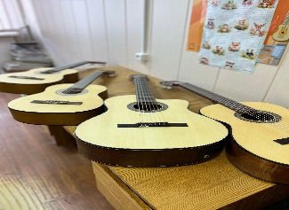
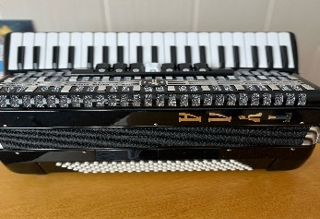
Реализация национальных (региональных) проектов в 2025 году
Национальный проект «Молодежь и дети"
Федеральный проект
«Все лучшее детям» (Ю4)
113 561,9 тыс.рублей
Федеральный проект
«Педагоги и наставники» (Ю6)
51 056,3 тыс.рублей
Капитальный ремонт МОУ «СОШ» п.Аджером, с.Небдино
Национальный проект «Семья"
Федеральный проект (Я5)
«Семейные ценности и инфраструктура культуры»
4 277,3 тыс.рублей
Оснащение музыкальными инструментами, оборудованием и учебными материалами районную школу искусств

Slide 19

Дорожный фонд муниципального образования
Источники формирования
Направления расходования
Доходы от уплаты акцизов –
20 328,0 тыс. руб.
Содержание и ремонт автомобильных дорог общего пользования местного значения, в том числе реализация народных проектов в сфере дорожной деятельности – 40 997,6 тыс. руб.
Поступления в виде МБТ на финансирование обеспечения дорожной деятельности, а также безвозмездные поступления от физ. и юр. лиц –
17 977,0 тыс. руб.
Объем бюджетных ассигнований дорожного хозяйства (дорожного фонда) –
43 823,4 тыс. руб.
Приобретение и устройство наплавных мостов, катеров, паромных переправ –
920,4 тыс. руб.
Остаток ассигнований неиспользуемый в 2024 году – 3 959,6 тыс. руб.
Развитие системы организации движения транспортных средств и пешеходов –
1 905,4 тыс. руб.
За счет местных средств на содержание дорог – 1 558,8 тыс. руб.
Рост финансирования дорожного фонда по сравнению с 2024 годом составил 105% или на
1 999,7 тыс. руб.
Факт 2024 | План 2025 | Факт 2025
40 132,9 | 43 823,4 | 42 132,6

Slide 20
Расходы в разрезе муниципальных программ, тыс. рублей
Программные расходы всего 1 416 931
Наименование муниципальной программы | План 2025 | Факт (% от плана) 2025
Безопасность жизнедеятельности населения | 1 073,3 | 1 073,3 (100%)
Развитие экономики | 9 152,3 | 9 152,3 (100%)
Развитие транспортной системы | 62 293,0 | 60 543,9 (97%)
Развитие жилищно-коммунального хозяйства муниципального района "Корткеросский" | 25 037,9 | 23 773,0(95%)
Развитие образования | 1 009 653,8 | 1 009 255,6(100%)
Развитие культуры и туризма | 217 766,0 | 217 475,4(99,9%)
Развитие физической культуры и спорта на территории МО МР "Корткеросский" | 80 229,0 | 80 104,8(99,8%)
Развитие системы муниципального управления | 15 415,0 | 14 507,1(94%)
Профилактика правонарушений и обеспечение общественной безопасности на территории муниципального района "Корткеросский" Республики Коми | 1 120,4 | 1 045,2 (93,3%)
Доля программных расходов составляет 81%
% исполнения:
Более 95
От 90 до 95
Менее 90
В 2025 году бюджет исполнен в рамках 9 муниципальных программ

Slide 21

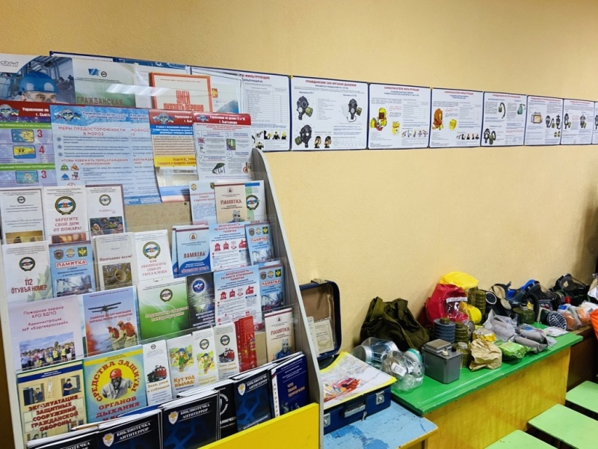
Муниципальная программа
«Безопасность жизнедеятельности населения»
Цель: повышение безопасности жизнедеятельности населения муниципального района «Корткеросский».
Объем финансирования программы | 2022 | 2023 | 2024 | 2025 план | 2025 факт
5 096,7 тыс. руб., из них: | 2 221,4 | 706,0 | 1 096,0 | 1 073,3 | 1 073,3
Основные направления расходов в 2025 году:
защита населения и территорий МО МР «Корткеросский» от чрезвычайных ситуаций – 958,3 тыс. руб;
организация мероприятий гражданской обороны – 39,6 тыс. руб;
развитие единой дежурно-диспетчерской службы муниципального образования МР «Корткеросский» - 75,4 тыс. руб.

Slide 22

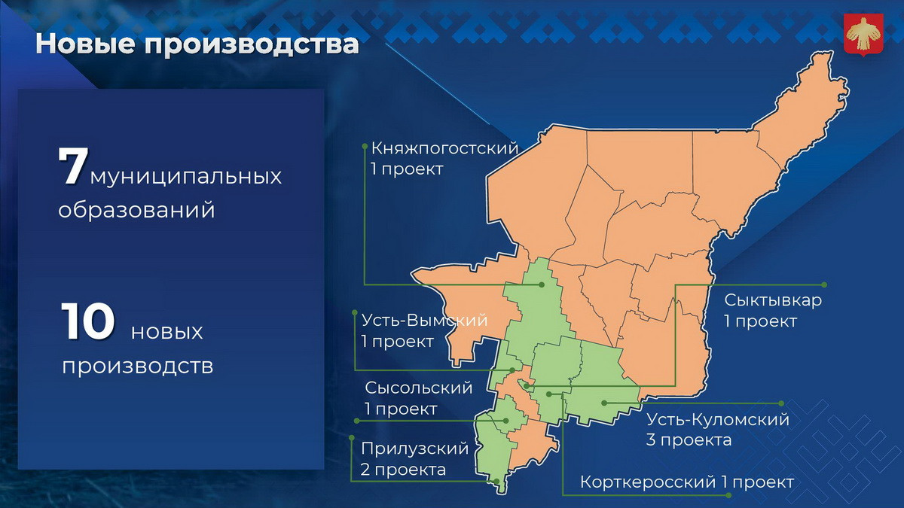
Муниципальная программа
«Развитие экономики»
Цель: обеспечение устойчивого экономического развития муниципального района «Корткеросский».
Объем финансирования программы | 2022 | 2023 | 2024 | 2025 план | 2025 факт
30 589,7 тыс. руб., из них: | 6 832,0 | 5 881,4 | 8 724,0 | 9 152,3 | 9 152,3
Основные направления расходов в 2025 году:
малое и среднее предпринимательство в МР «Корткеросский» - 3 600,0 тыс.руб;
развитие сельского хозяйства и регулирования рынков с/х продукции, сырья и продовольствия – 5 552,3 тыс.руб.

Slide 23

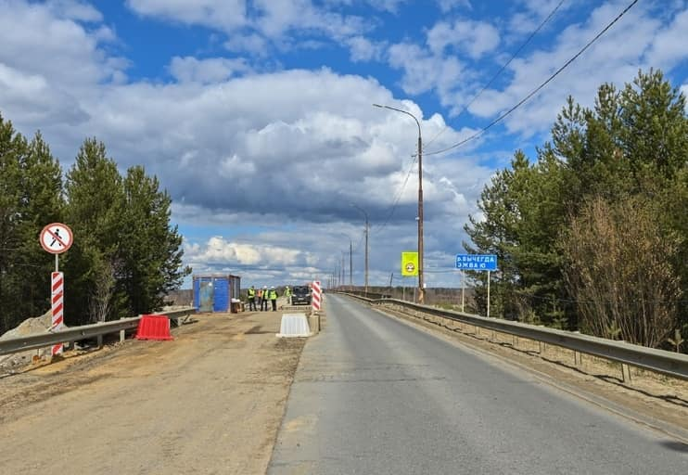
Муниципальная программа
«Развитие транспортной системы»
Цель: обеспечение потребностей населения в качественных, доступных и безопасных услугах на автомобильном виде транспорта, а также снижение количества лиц, погибших в результате дорожно-транспортных происшествий.
Объем финансирования программы | 2022 | 2023 | 2024 | 2025 план | 2025 факт
516 837,6 тыс. руб., из них: | 200 429,3 | 201 345,2 | 54 519,2 | 62 293,0 | 60 543,9
Основные направления расходов в 2025 году:
содержание и ремонт автомобильных дорог общего пользования – 39 456,8 тыс.руб;
осуществление перевозок пассажиров и багажа автомобильным транспортом – 18 411,3 тыс.руб;
приобретение, изготовление и устройство наплавных мостов, катеров, паромных переправ – 920,4 тыс.руб;
развитие системы организации движения транспорта и пешеходов – 1 755,4 тыс.руб.

Slide 24

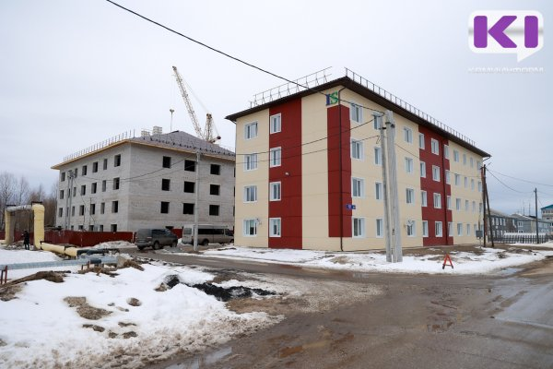
Муниципальная программа
«Развитие жилищно-коммунального хозяйства МР «Корткеросский»»
Цель: стимулирование жилищного строительства, обеспечение качественными жилищно-коммунальными услугами населения, улучшение экологической безопасности населения.
Объем финансирования программы | 2022 | 2023 | 2024 | 2025 план | 2025 факт
1 535 903,3 тыс. руб., из них: | 657 712,8 | 651 102,7 | 203 314,8 | 25 037,9 | 23 773,0
Основные направления расходов в 2025 году:
комплексное развитие систем коммунальной инфраструктуры МО МР «Корткеросский» – 1 594,5 тыс.руб;
разработка документов территориального планирования – 220,0 тыс.руб;
создание условий для обеспечения доступным и комфортным жильем населения – 12 194,5 тыс.руб;
отходы – 9 764,0 тыс.руб.

Slide 25

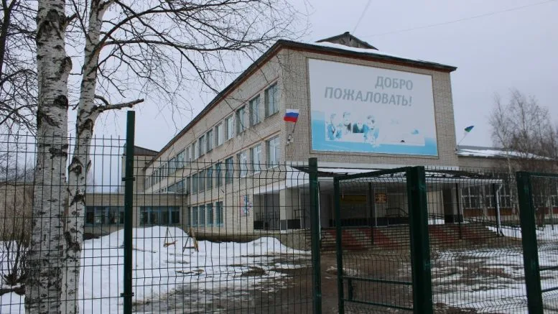
Муниципальная программа
«Развитие образования»
Цель: рост доступности, качества и эффективности непрерывного образования с учетом запросов личности, общества и государства, повышение инновационного потенциала и инвестиционной привлекательности системы образования, гражданское становление и самореализация молодёжи.
Объем финансирования программы | 2022 | 2023 | 2024 | 2025 план | 2025 факт
3 667 914,2 тыс. руб., из них: | 769 708,9 | 985 057,0 | 903 892,7 | 1 009 653,8 | 1 009 255,6
Основные направления расходов в 2025 году:
развитие системы дошкольного, общего и дополнительного образования –834 965,9 тыс.руб;
дети и молодежь – 144 129,9 тыс.руб;
обеспечение реализации муниципальной программы – 30 159,8 тыс.руб.

Slide 26

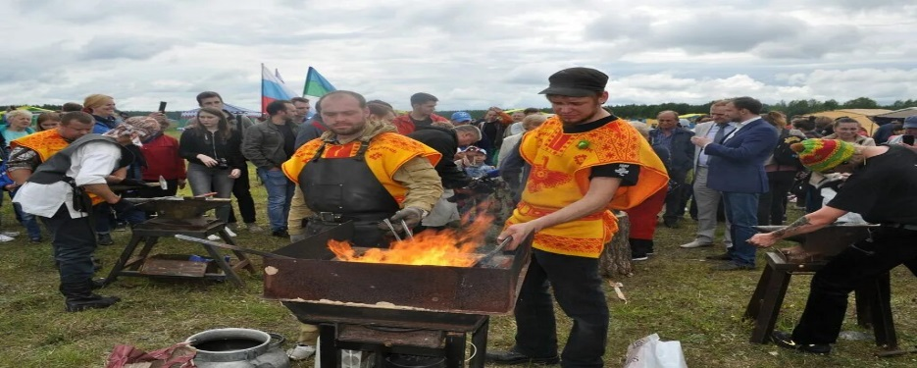
Муниципальная программа
«Развитие культуры и туризма»
Цель: Развитие культурного, туристического потенциала, а также повышение уровня межнационального и межконфессионального согласия, этнокультурного развития народов Российской Федерации на территории Корткеросского района.
Объем финансирования программы | 2022 | 2023 | 2024 | 2025 план | 2025 факт
807 052,6 тыс. руб., из них: | 163 237,7 | 186 366,7 | 239 972,8 | 217 766,0 | 217 475,4
Основные направления расходов в 2025 году:
укрепление материально-технической базы объектов сферы культуры – 22 231,5 тыс.руб;
обеспечение деятельности учреждений культуры – 160 187,2 тыс.руб;
организация мероприятий учреждениями культуры и образовательными организациями дополнительного образования детей сферы культуры – 1 842,7 тыс.руб;
другие вопросы в области культуры, кинематографии – 33 214,0 тыс.руб.

Slide 27

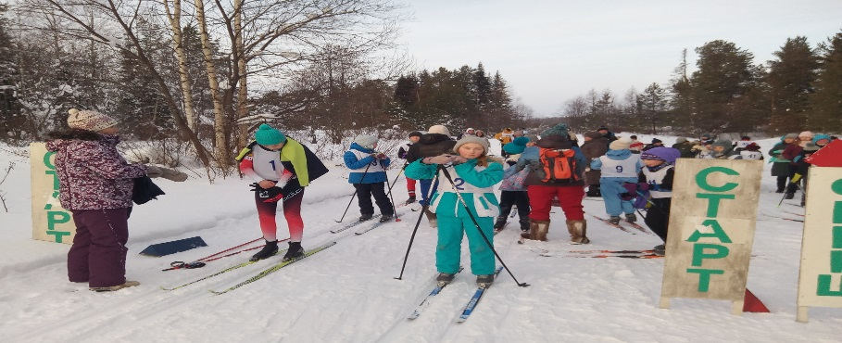
Муниципальная программа
«Развитие физической культуры и спорта в МО МР Корткеросский»»
Цель: совершенствование системы физической культуры и спорта, создание благоприятных условий для развития массовой физической культуры и спорта.
Объем финансирования программы | 2022 | 2023 | 2024 | 2025 план | 2025 факт
379 749,2 тыс. руб., из них: | 50 642,5 | 177 558,6 | 71 443,3 | 80 229,0 | 80 104,8
Основные направления расходов в 2025 году:
укрепление материально-технической базы учреждений физкультурно-спортивной направленности – 4 386,0 тыс.руб;
оказание муниципальных услуг учреждениями в сфере спорта – 63 631,8 тыс.руб;
трудоустройство подростков в период каникул – 300,0 тыс.руб;
другие вопросы в области физической культуры и спорта – 11 787,0 тыс.руб.

Slide 28

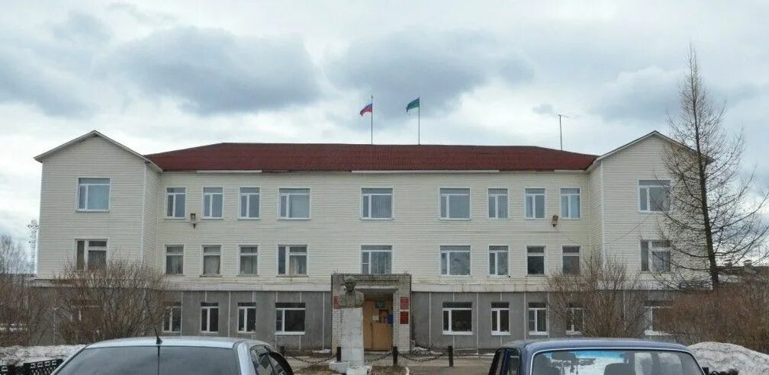
Муниципальная программа
«Развитие системы муниципального управления»
Цель: повышение эффективности муниципального управления
Объем финансирования программы | 2022 | 2023 | 2024 | 2025 план | 2025 факт
44 091,9 тыс. руб., из них: | 7 367,9 | 10 100,8 | 12 116,1 | 15 415,0 | 14 507,1
Основные направления расходов в 2025 году:
развитие кадрового потенциала – 383,7 тыс.руб;
управление муниципальными финансами муниципальным долгом – 10 723,4 тыс.руб;
управление муниципальным имуществом муниципального района "Корткеросский – 1 251,6 тыс.руб;
развитие информационного общества – 1 864,8 тыс.руб;
поддержка социально ориентированных некоммерческих организаций – 283,6 тыс.руб.

Slide 29
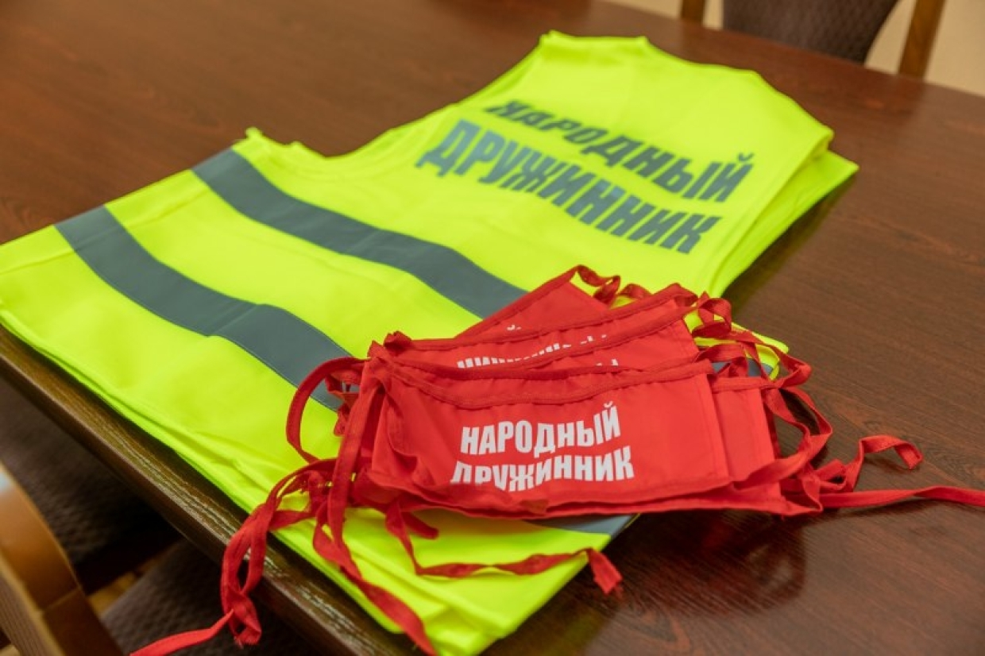
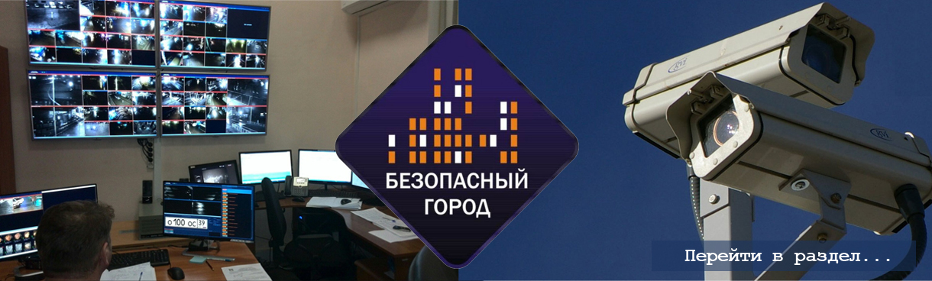
Муниципальная программа
«Профилактика правонарушений и обеспечение общественной безопасности на территории МР «Корткеросский» РК
Цель: обеспечение правопорядка и общественной безопасности на территории муниципального образования муниципального района «Корткеросский» Республики Коми
Объем финансирования программы | 2022 | 2023 | 2024 | 2025 план | 2025 факт
4 005,5 тыс. руб., из них: | 830,1 | 1 137,3 | 992,9 | 1 120,4 | 1 045,2
Основные направления расходов в 2025 году:
организация общественного порядка добровольными народными дружинами – 148,1 тыс.руб;
установка и обслуживание систем (камер) видеонаблюдения в общественных местах в рамках реализации аппаратно-программного комплекса «Безопасный город» – 897,1 тыс.руб.

Slide 30

Динамика межбюджетных трансфертов, предоставляемых из бюджета муниципального района «Корткеросский» бюджетам поселений в 2023-2025 годах
Наименование | 2023 год, исполнение | 2024 год, исполнение | 2025 год, исполнение
Общий объём МБТ | 84 537,6 | 92 546,0 | 101 562,4
Дотации | 18 345,1 | 21 354,6 | 27 876,00
Субвенции | 474,9 | 491,8 | 548,3
Иные МБТ | 65 717,6 | 70 699,6 | 73 138,1
+ 9 016 тыс. руб., +9,7%
+ 8 008 тыс. руб., +9,5%

Slide 31
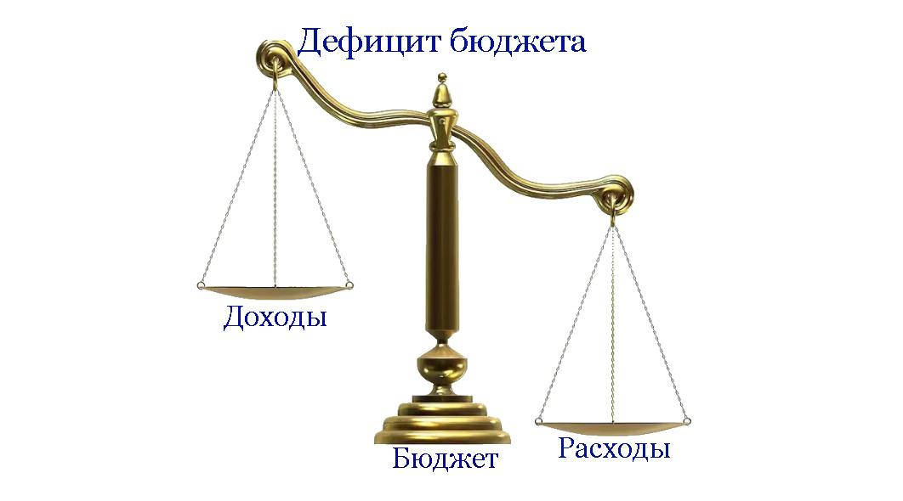
Бюджет исполнен с дефицитом в сумме 6 885,1 тыс. рублей
В первоначальном решении по бюджету на 2025 год был запланирован профицитный бюджет на погашение основного долга по бюджетному кредиту в сумме 12 332,0 тыс. рублей. Окончательным решением по бюджету утвержден дефицит в сумме 23 515,6 тыс. рублей. Дефицит сложился за счет вовлечения остатков средств на счетах бюджета на 01.01.2025 года.
По факту бюджет исполнен с дефицитом в сумме 6 885,1 тыс. рублей.
В составе источников финансирования дефицита: погашение бюджетного кредита от других бюджетов РФ в сумме «минус» 12 332,0 тыс. рублей, изменение остатков средств 19 217,1 тыс. рублей

Slide 32
Сведения об объемах муниципального долга в динамике, тыс. рублей
Расходы на обслуживание мун. долга в динамике, тыс. рублей

Slide 33
ЗАКЛЮЧЕНИЕ
Контрольно-счетной палаты от 30 апреля 2026 года №01-04/38
Годовой отчет об исполнении бюджета МО МР «Корткеросский» за 2025 год рекомендован к рассмотрению и утверждению Советом муниципального района «Корткеросский»

Slide 34
Выводы
Подводя итоги исполнения бюджета за прошедший год, мы всегда заглядываем вперед, оценивая наши перспективы. В текущем 2026 году нам предстоит дальнейшая работа, по увеличению налогового и неналогового потенциала местного бюджета, по повышению эффективности расходов бюджета. Сокращение неэффективных затрат должно быть источником для развития отраслей бюджетной сферы, включая повышение уровня заработной платы и обновления основных фондов.

Slide 35
Контактная информация
Управление финансов администрации муниципального района «Корткеросский»
Адрес: с. Корткерос, ул. Советская, д. 225
Запись на прием по личным вопросам проводится по четвергам в приемной Управления финансов по телефону с 10 до 17 часов
Телефон приемной (факс): 8-2136-9-96-32
ФИО | Должность | Телефон
Попова Надежда Николаевна | Начальник управления | 9-23-30
Любименко Людмила Анатольевна | Заместитель начальника – заведующий бюджетным отделом | 9-23-50

Slide 36

БЛАГОДАРЮ ЗА ВНИМАНИЕ!

